Slide 1
RAMAS / BRANCH

Slide 2
¿Qué son las Ramas (Branches)?
En Git las Ramas son espacios o entornos independientes para que un Desarrollador ya sea Back-end, Front-end, Tester, etc., pueda usar y así trabajar sobre un mismo Proyecto sin modificar o borrar el conjunto de archivos originales del proyecto, dándonos flexibilidad para desarrollar nuestro proyecto de manera mas organizada.
Cada Rama o Branch que creamos con Git, esta compuesta por un archivo compuesto de 40 caracteres de una suma de control SHA-1.

Slide 3
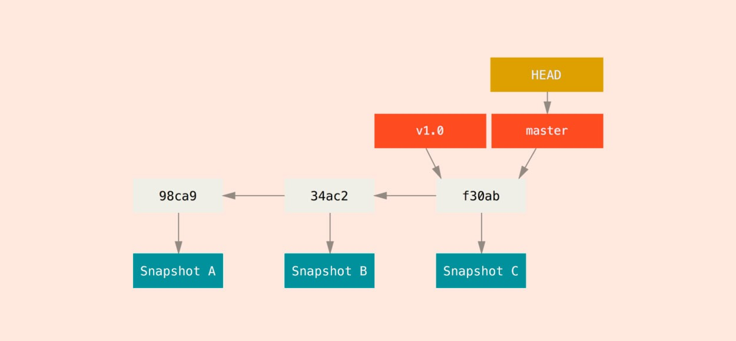
Al crear un rama Git asigna un código de 5 caracteres o más a cada historial de cambios realizados en una Rama o Branch, por ejemplo: A continuación la Rama o Branch master y v1.0 apuntan a la misma versión f30ab y a su lado izquierdo 2 versiones más la 34ac2 y la 98ca9

Slide 4
Por defecto Git le asigna el nombre de master a la primera Rama que se crea al ejecutar el comando git init para crear un nuevo repositorio, los usuarios no se molestan el cambiarle este nombre.

Slide 5
¿Como utilizar las Ramas?
Para hacer uso de una de las Ramas del proyecto, primero estas Ramas deben de haber sido creadas, por ejemplo vamos a crear 1 rama llamada testing que será para que el encargado de hacer pruebas en nuestro proyecto lo use, para crear esta Rama ejecutamos el siguiente comando en tu consola de comandos Git Bash.
git branch testing

Slide 6
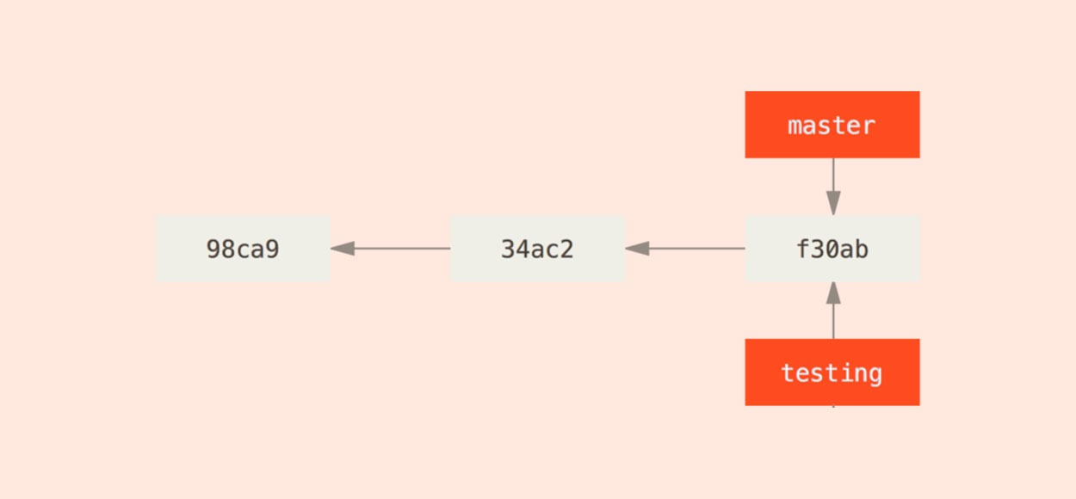
Como mencionamos Git por defecto crea una Rama llamada master al ejecutar el comando git init, entonces ahora tenemos 2 Ramas, la Rama master y la otra testing entonces ambas Ramas estarían apuntando al primer historial de cambios del proyecto f30ab

Slide 7
Ya creamos la Rama testing, pero aún no estamos trabajando dentro de la Rama testing, si no en la Rama master, para cambiar a una Rama en este caso a la Rama testing, ejecuta el siguiente comando en tu consola de comandos Git Bash.
Con esto ya se podra trabajar sobre la Rama testing sin afectar la Rama master que es en donde se encuentra los archivos originales y no se podrán borrar o dañar.
git checkout testing

Slide 8
¿Cuando debemos utilizar las Ramas o Branches?
Puedes utilizar las Ramas cuando en tu proyecto se encuentren muchos usuarios que necesiten acceso a los archivos del proyecto, como cada Rama es un entorno independiente, cada usuario podrá modificar los archivos según sea necesario y no altere los archivos de los demás usuarios en sus respectivas Ramas.

Slide 9
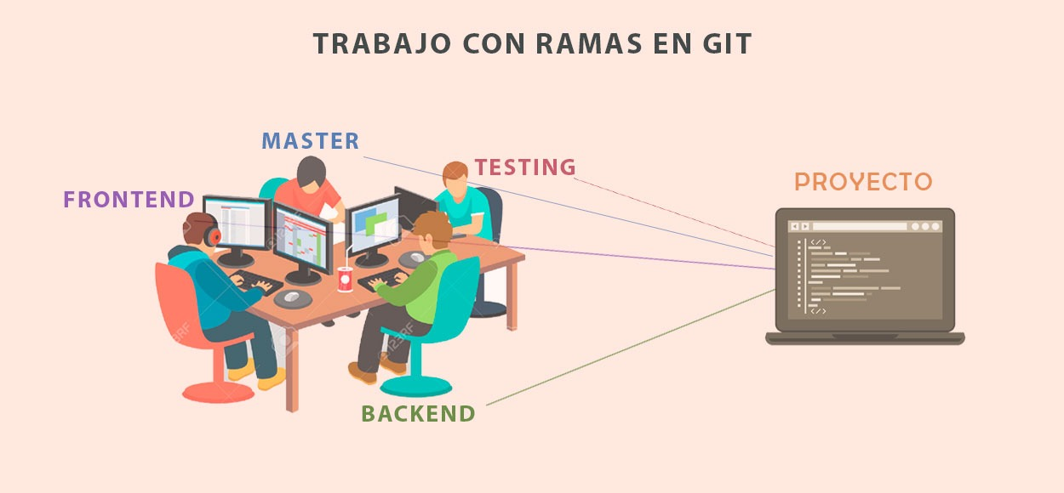
En la siguiente imagen podemos ver a 3 usuarios diferentes que son Frontend, Backend y Testing, cada uno tiene acceso al proyecto por su Rama respectiva, y nunca tocan la Rama master que contiene los archivos originales del proyecto, la Rama master puede ser usada para restaurar el proyecto a su estado inicial y evitar muchos problemas.

Slide 10
¿Como funciona las Ramas o Branches?
En la actualidad las Ramas son usadas con el repositorio GitHub que es en donde se almacenan los archivos de un determinado proyecto, estos pueden guardarse de manera Pública o Privada, Github almacena un historial de cambios que se lleven a cabo en el proyecto.
Al cambiar de una Rama a otra, esta se selecciona mediante un apuntador llamado HEAD indicando así que estamos dentro de la determinada Rama a la cual cambiamos o accedimos, por ejemplo en el siguiente caso nos encontramos dentro de la Rama testing y master al mismo tiempo

Slide 11
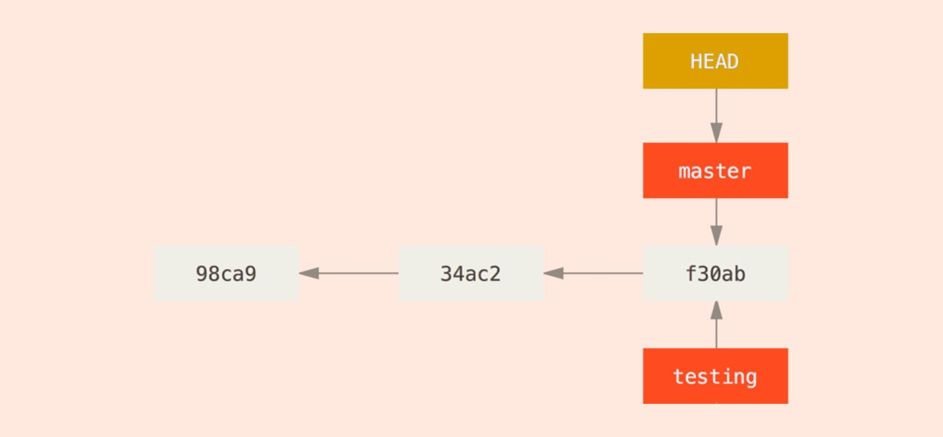

Slide 12
Comandos esenciales para trabajar con Ramas en Git
Existen varios comandos para realizar una determinada tarea, entre los más importantes tenemos:
git branch: Con este comando podemos ver en que Rama nos encontramos actualmente.
git show-branch: Nos muestra un resumen de todas las ramas que hay en un proyecto junto con sus últimas modificaciones o commits.
git merge testing -m “Mensaje o Descripción”: Con este comando puedes fusionar 2 ramas, por ejemplo la Rama ‘master’ y ‘testing’, este comando lo debes de ejecutar dentro de la Rama que quieres fusionar, por ejemplo nos pasamos a la Rama master y recién ejecutamos el comando.

Slide 13
Nota importante
Los comandos mencionados pueden quedar Obsoletos en un futuro, esto no depende de nosotros si no de los desarrolladores que dan soporte a Git.

